Slide 1
データ・マイニング論 Week2
重回帰分析の発展②
佐野崇・本多泰理

Slide 2
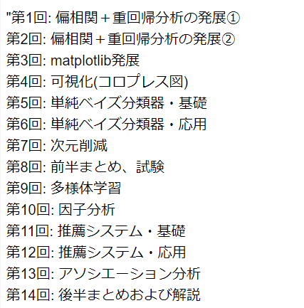
授業スケジュール
※ 変更する場合があります

Slide 3
手順⑥：多重共線性の確認

Slide 4
多重共線性とは
英語ではmulticollinearity
略してマルチコとも呼ぶ
重回帰分析では、各説明変数がそれぞれ目的変数Yの説明に貢献している、と考えている
サンプル数が一定のもとで、ある説明変数Xiと他の説明変数の間の相関が高くなるにつれ、回帰係数の信頼区間が広がる
その結果、推定精度が低下する。具体的には回帰係数の値や符号が不安定に（データが少しでも変わると大きく変わる）なる
これを多重共線性と呼ぶ

Slide 5
説明変数の相関と偏回帰係数
偏回帰係数の値は、同時にどのような説明変数を取り入れているかにより、変わってくる。
その影響は、説明変数間の相関が高いほど大きい。
ある説明変数と相関の低い説明変数を重回帰式に追加・削除しても、偏回帰係数は余り変化しない。
相関の高い説明変数を追加・削除すると大きく変わる場合がある
→必ずしも、これを気にする必要は無い。こうした場合は、影響する要素と因果関係を抽出し、偏回帰係数の解釈をうまく行うことで解決できる場合も多い（以下ではこれを疑似マルチコと呼ぶ※）
※便宜上、ここではこの用語を用いますが、一般的な用語ではありません。

Slide 6
疑似マルチコ
疑似マルチコの場合、サンプルサイズが十分大きければ、少々相関が高い説明変数が含まれていても、信頼区間は狭く取れていて、推定精度に問題がない場合もある。
→こうした場合は、影響する要素と因果関係を考察し、偏回帰係数の解釈をうまく行うことで解決できる場合も多い。
そのような考察にはパス図が役立つ。

Slide 7
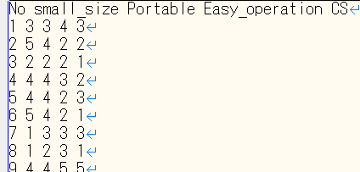
例
”camera.csv”
“camera.ipynb”
以下の例を考える：「コンパクトカメラのユーザ満足度」
コンパクトカメラのユーザ満足度(CS)を、各機能（小型軽量であるかどうか /持ち運びしやすさ/操作が容易であるか）のスコアから説明する
※小島：「Excelで学ぶ共分散構造分析とグラフィカルモデリング」、オーム社(2006)

Slide 8
例
以下の例を考える：「コンパクトカメラのユーザ満足度」
コンパクトカメラのユーザ満足度(CS)を、各機能（小型軽量であるかどうか /持ち運びしやすさ/操作が容易であるか）のスコアから説明する
番号

Slide 9
例
以下の例を考える：「コンパクトカメラのユーザ満足度」
コンパクトカメラのユーザ満足度(CS)を、各機能（小型軽量であるかどうか /持ち運びしやすさ/操作が容易であるか）のスコアから説明する
小型軽量であるか

Slide 10
例
以下の例を考える：「コンパクトカメラのユーザ満足度」
コンパクトカメラのユーザ満足度(CS)を、各機能（小型軽量であるかどうか /持ち運びしやすさ/操作が容易であるか）のスコアから説明する
持ち運びしやすさ

Slide 11
例
以下の例を考える：「コンパクトカメラのユーザ満足度」
コンパクトカメラのユーザ満足度(CS)を、各機能（小型軽量であるかどうか /持ち運びしやすさ/操作が容易であるか）のスコアから説明する
操作しやすさ

Slide 12
例
以下の例を考える：「コンパクトカメラのユーザ満足度」
コンパクトカメラのユーザ満足度(CS)を、各機能（小型軽量であるかどうか /持ち運びしやすさ/操作が容易であるか）のスコアから説明する
ユーザ満足度

Slide 13
Q1.
データ”camera.csv”について、ユーザ満足度[CS]を従属変数[y]、「小型軽量であるか」の項目のみを説明変数[x]として、単回帰分析の式を求めよ。

Slide 14
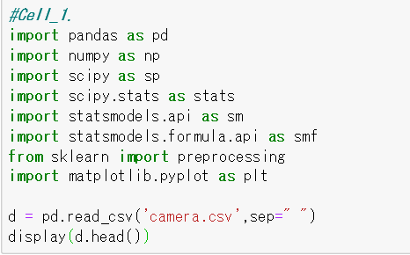
A1.
Cell1

Slide 15
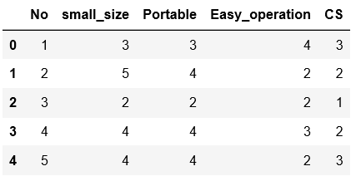
A1.
Cell1

Slide 16
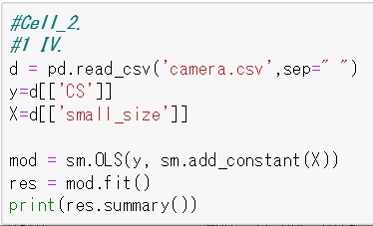
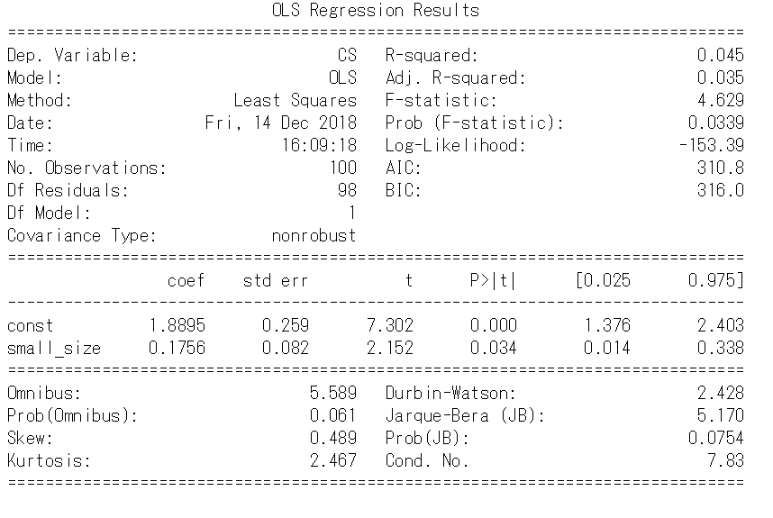

A1.
Cell2
回帰係数は有意

Slide 17
Q2.
データ”camera.csv”について、ユーザ満足度[CS]を従属変数[y]、「小型軽量であるか(x1)」「持ち運びしやすさ(x2)」の2項目を説明変数として、重回帰分析式を求めよ。

Slide 18
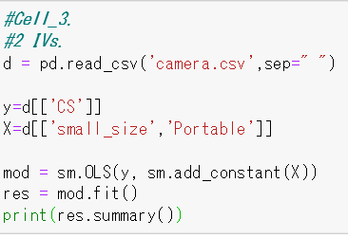
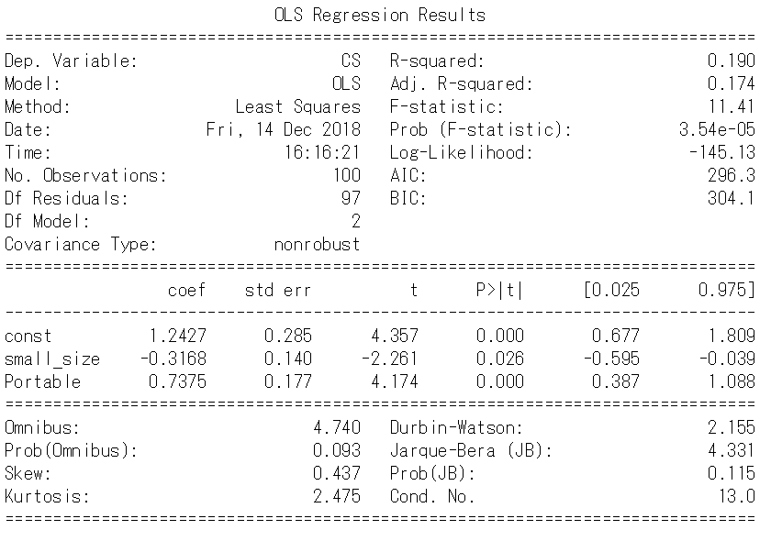
A2.
Cell3

Slide 19
Q3.
データ”camera.csv”について、ユーザ満足度[CS]を従属変数[y]、「小型軽量であるか(x1)」「持ち運びしやすさ(x2)」「操作しやすさ(x3)」の3項目を説明変数として、重回帰分析式を求めよ。

Slide 20
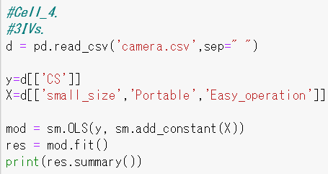
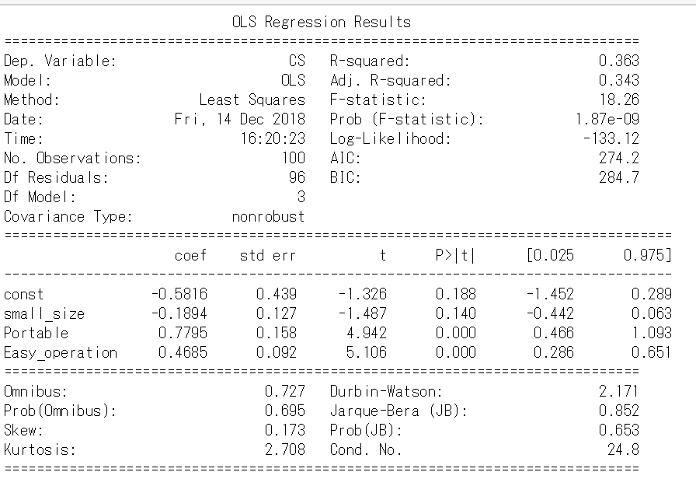
A3.
Cell4

Slide 21
結果をまとめてみると、、
説明変数を追加していくと「小型軽量であるか」の回帰係数が
（符号も含めて）大きく変わる
 | 1IV | 2IVs | 3IVs
定数項 | 1.889 | 1.243 | -0.582
小型軽量であるか | 0.176 | -0.317 | -0.189
持ち運びしやすさ |  | 0.737 | 0.780
操作しやすさ |  |  | 0.468
2IVs, 3IVsでは「小型軽量であるか」の回帰係数が負になっている。
「小型軽量である」なら満足度は上がるのではないのか？
単回帰分析式が最も信頼できる？
重回帰式が示唆するように、小型であるほど満足度が下がる？

Slide 22
包括的検定の結果
３通りの分析いずれも、単回帰分析の検定もしくは包括的検定の
結果は有意。⇒「マルチコで精度が下がった」わけではなさそう
1IV
2IVs
3IVs

Slide 23
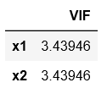
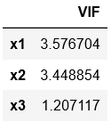
VIFの確認結果
後述のVIF（マルチコの指標）を(標準化してから)確認しても
さほど深刻なマルチコは見られない。
※本講義では、VIF10以上でマルチコ検出、と見なす
2IVs
3IVs
Cell5,6
Cell7,8

Slide 24
重回帰分析式の意味（再掲）
以下のモデルを考える：
Y=2X₁ -3X₂ + 100.
X₁ が１増加すると、Yの値は２増える。
X₂ が１増加すると、Yの値は3減る。

Slide 25
偏回帰係数の意味
正確には、他の説明変数の値が同じという条件のもとで、
当該説明変数が１だけ増えた時の従属変数yの値の増分。
実際には、相関が高い説明変数があると、ある説明変数が増え
た場合、それと相関が高い説明変数も増減してしまう。

Slide 26
偏回帰係数の意味（再掲）
偏回帰係数の値は、同時にどのような説明変数を取り入れているかにより、変わってくる。
その影響は、説明変数間の相関が高いほど大きい。
ある説明変数と相関の低い説明変数を重回帰式に追加・削除しても、偏回帰係数は余り変化しない。
相関の高い説明変数を追加・削除すると大きく変わる場合がある
→疑似マルチコ

Slide 27

説明変数間の相関
実際今の場合、「持ち運びしやすさ」と「小型軽量である」は
高めの相関がある。実際、それぞれ標準化して単回帰分析すると、、
(z1:小型軽量である, z2:持ち運びしやすさ)
つまり相関係数（=標準化した場合の単回帰分析の式の回帰係数）
は0.842.

Slide 28
疑似マルチコの場合、偏回帰係数の解釈が難しくは成り得るが、
解釈は可能。
今の3IVsの場合、、
①同程度に小型軽量であれば、持ち運びしやい方が満足度が高い。
→直観に合致

Slide 29
疑似マルチコの場合、偏回帰係数の解釈が難しくは成り得るが、
解釈は可能。
今の3IVsの場合、、
②同程度に持ち運びしやすいなら、小型軽量で
ない方が満足度が高い、、？
→ そう？

Slide 30
各要因の関係
「小型である」ことは、良いことだけではない。
・ファインダーが小さくみにくい
・操作部分が小さく使いにくい
・手振れしやすい、、
一方、小型化がもたらす利点は「持ち運びしやすさ」を
もたらすこと。
これらの関係をパス図にしてみましょう。

Slide 31
各要因の関係
数字は3個の説明変数を用いたモデルにおける偏回帰係数。
更に、「持ち運びしやすさ」を「小型軽量である」で
単回帰分析（標準化せず）すると、、
操作しやすい
小型軽量である
ユーザ満足度
持ち運びしやすさ

Slide 32
各要因の関係
数字は3個の説明変数を用いたモデルにおける偏回帰係数。
更に、「持ち運びしやすさ」を「小型軽量である」で
単回帰分析（標準化せず）すると、、正の係数
操作しやすい
小型軽量である
ユーザ満足度
持ち運びしやすさ
「小型軽量である」ことは、「持ち運びしやすさ」につながり、
それがユーザ満足度に正の貢献をしていた（間接効果という）。

Slide 33
各要因の関係
更に、「操作しやすさ」を「小型軽量である」で
単回帰分析（標準化せず）すると、、
操作しやすい
小型軽量である
ユーザ満足度
持ち運びしやすさ
「小型軽量である」ことは、「操作しにくい」につながり、
そのことはユーザ満足度には負の影響を与える。

Slide 34
各要因の関係
そして、「持ち運びしやすさ」「操作しやすさ」にはつながらない
それ以外の要因も、ユーザ満足度には負の影響を与えている
（直接効果）。
操作しやすい
小型軽量である
ユーザ満足度
持ち運びしやすさ

Slide 35
各要因の関係
②持ち運びしやすさ・操作性が同じなら、小型軽量で
ない方が満足度が高い
→ Yes.（偏回帰係数の意味を思い出しましょう）
ここではパス図をもとに、間接効果も含めて重回帰分析による分析例を示した。
「重回帰分析では偏回帰係数(中略)だけに目がいってしまうことが多いのですが、間接効果として説明できた因果関係こそ、分析の成果として誇るべきです」※
もちろん、偏回帰係数を見ることは重要です。ただ、実際の分析においては必要に応じて要因間の関連や、「隠れている要因は無いか？」といった点も併せて考えながら
分析してみて下さい。
※小島：「Excelで学ぶ共分散構造分析とグラフィカルモデリング」、オーム社(2006)

Slide 36
多重共線性の指標

Slide 37
代表的な検出指標
多重共線性の検出には、以下の様な指標をみることが有効であることが知られている
説明変数同士の相関係数r_{ij}²
分散拡大因子（VIF）
Tolerance
条件数
ここではVIFを扱う。

Slide 38

分散拡大因子（VIF）
各説明変数の偏回帰係数のばらつきの大きさ。
各説明変数毎に定義される（したがって説明変数がk個ならばVIFもk個）
VIF_{i}＝
説明変数X_{i}を、他の説明変数で重回帰した時の、
その推定値と説明変数X_{i}との相関係数。
慣例的に、あるiについてVIF_{i}≧10の時に多重共線性を疑うことが多い（他の閾値を採用する教科書や運用もある）。

Slide 39
PythonにおけるVIF算出（求め方）
Pythonでは、以下により求めることができる。
外れ値検出等に用いられるモジュール
“stats.outliers_influence”
from statsmodels.stats.outliers_influence import variance_inflation_factor
num_cols = mod.exog.shape[1]
vifs = [variance_inflation_factor(mod.exog, i)
for i in range(0, num_cols)]
pd.DataFrame(vifs, index=mod.exog_names, columns=["VIF"])

Slide 40
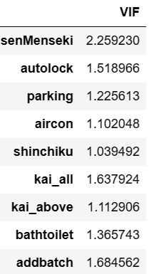
PythonにおけるVIF算出（見方）
各説明変数に対応するVIF値が全て10未満であればOK.
VIF<10

Slide 41
多重共線性への対処法
多重共線性が検出された場合は、高い値を記録した説明変数の削除もしくは統合を行うことが一般的。
高い値を記録した説明変数が複数ある場合、最初から全て削除する必要はない。１個削除して、重回帰分析を行うと、解消していることも。
実際の運用上は、取り除くべきではない量（例えば、共変量と呼ばれる複数要因に大きく影響している要素など）もあり得るため、因果関係も考慮した上で、削除する変数を決めるのがベスト。
正則化という手法もある（後述）

Slide 42
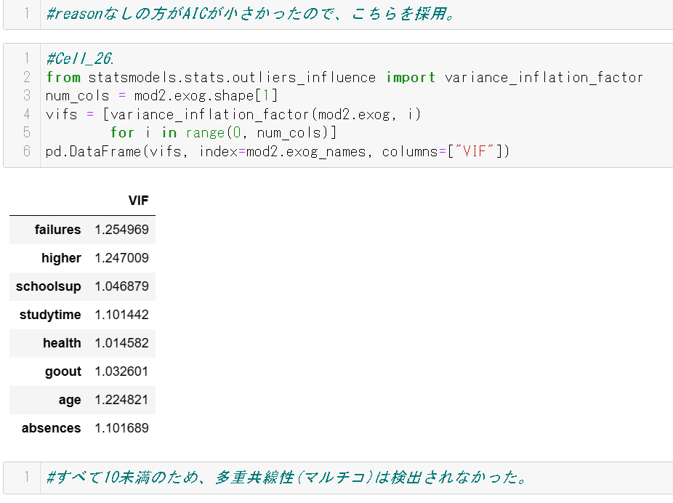
サンプルコード
前回の続きから見ていきます。
Cell26
VIF値が全て10未満、マルチコ検出されず。

Slide 43
手順⑦：再度、重回帰分析→モデルの決定

Slide 44
ベストモデルの決定
VIF確認まで行い、問題なければ、それがベストモデル。
多重共線性が検出された場合は、変数の削除/統合後、あらためて標準化して重回帰分析を行い、VIF確認を行う。

Slide 45
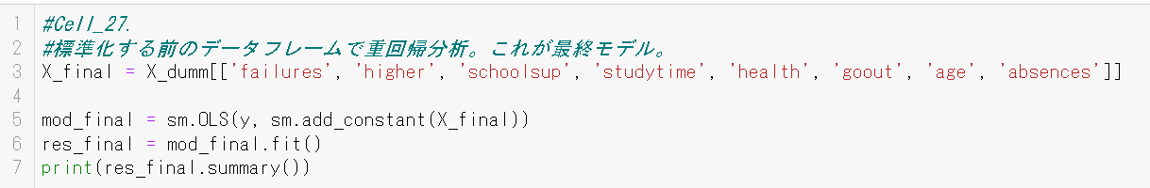
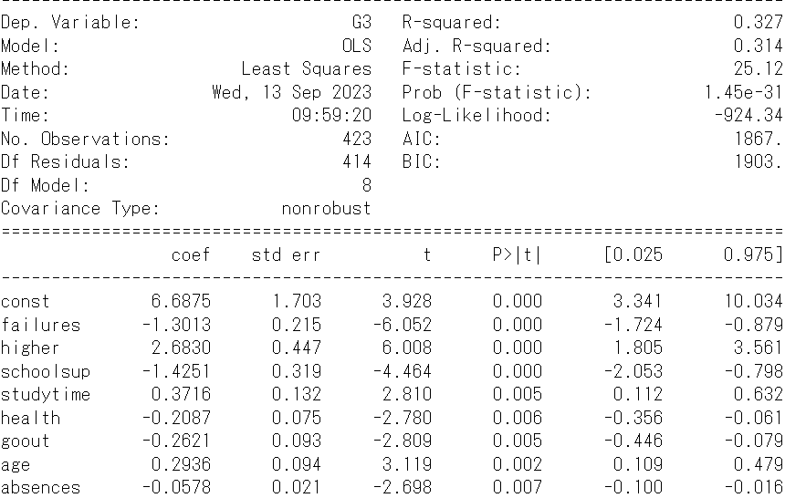
Cell27

Slide 46
手順⑧：ベストモデルによる推定

Slide 47
ベストモデルによる推定/予測
ベストモデルが決定したら、それを用いて推定/予測を行うことができる。
言葉の定義：
推定値：観測されたxの値に対するyの推定値
予測値：未観測のxの値に対するyの推定値
信頼区間：観測されたxの値に対するyの推定値の信頼区間
予測区間：未観測のxの値に対するyの推定値の信頼区間
例）学位取得後10年の学者の年収は？

Slide 48
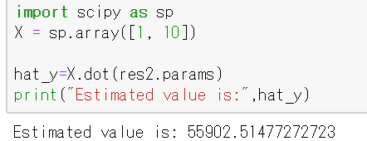
Pythonにおける内積の計算
ベクトルの内積を表すdot 演算子を用いることで簡単に。
計算ミス防止にも有用（特に説明変数の個数が多い場合）
簡単な例
X=(1,10)と（定数項、回帰係数）の内積
＝（定数項）+(回帰係数)×10

Slide 49
信頼区間について

Slide 50
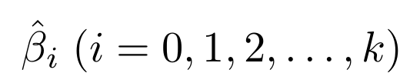
重回帰分析の推定値の分布
いま、以下の式で重回帰分析を行うものとする：
そして、重回帰分析の結果 得られた各定数の推定値を
と表す。（つまり、各xの値に対応するyの値の推定値は
である。）

Slide 51
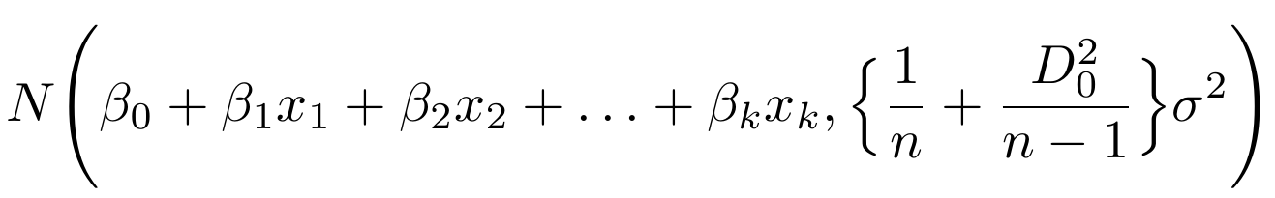
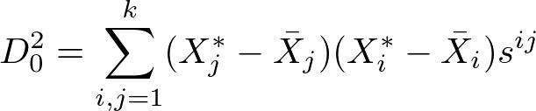



重回帰分析の推定値の分布
この時、上記の推定値
の分布は、正規分布
に従う。
：マハラノビス距離の二乗
：行列 の逆行列の(i,j)成分

Slide 52
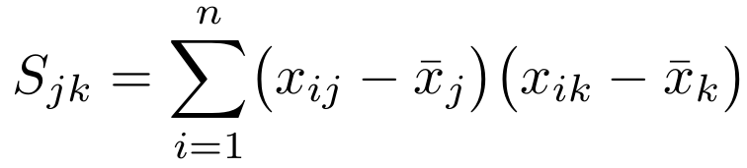



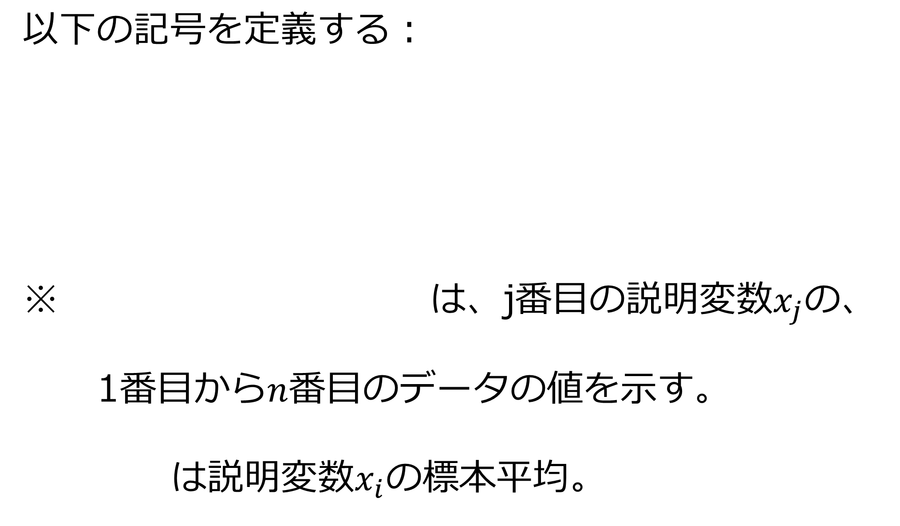
説明変数の行列
以下の記号を定義する：
※ は、j番目の説明変数$x_{j}$の、
1番目から$n$番目のデータの値を示す。
は説明変数$x_{i}$の標本平均。

Slide 53
従属変数Yの値の区間推定

Slide 54
観測値に対応する従属変数Yの値の区間推定
既にデータとして観測されている説明変数のベクトルXの値（つまり、あるX*)に対応するYの値(Y_{i}) について、95%信頼区間を構成する。
この場合、 X*の値がXの平均値から離れるほど、誤差は大きくなる。つまり、信頼区間も、 X*の値に依存した形となる。

Slide 55
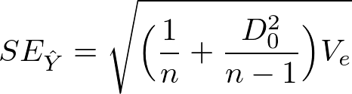

観測値に対応する従属変数Yの値の区間推定
X_{i}に対応する推定値の95%信頼区間：
自由度n-k-1のt分布
ただし :標準誤差
：マハラノビス距離の二乗
：説明変数の分散共分散行列の逆行列の(i,j)成分

Slide 56
予測とは：未知(未観測)のXの値に対応する従属変数Yの値の区間推定
説明変数Xの未観測の値 X^{(O)} （つまり、どのX_{i}とも異なる）に対応するY_{O}の値 について、95%信頼区間を構成する。
この場合も、 当該 X^{(O)}の値がXの平均値から離れるほど、誤差は大きくなる。つまり、予測の信頼区間も、 X^{(O)}の値に依存した形となる。が、観測値に対応する信頼区間の構成と非常に似ている。

Slide 57

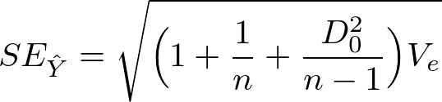
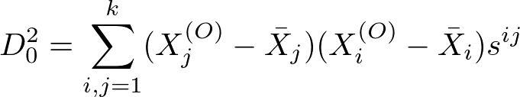
予測とは：未知(未観測)のXの値に対応する従属変数Yの値の区間推定
X^{(O)}に対応する推定値の95%信頼区間：
自由度n-k-1のt分布
ただし
：説明変数の分散共分散行列の逆行列の(i,j)成分

Slide 58
実際に、ここまでの例で見てみましょう

Slide 59
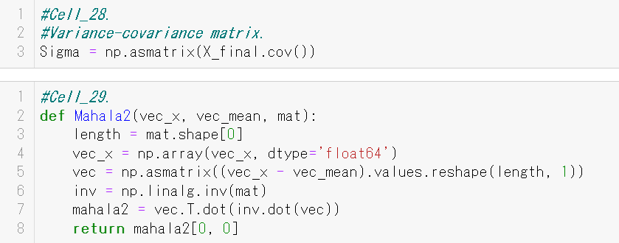
Cell28
Linear_regression_r2.ipynb
Cell29
マハラノビス距離の定義。
：マハラノビス距離の二乗

Slide 60
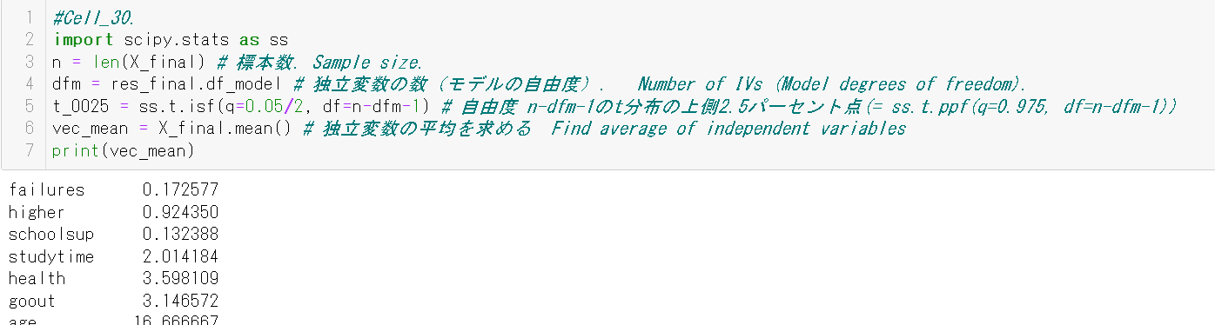
Python
Cell30
モデルの自由度つまり説明変数の個数

Slide 61
Python
Cell30
t分布の上側2.5%点

Slide 62
Python
Cell30
説明変数の平均

Slide 63
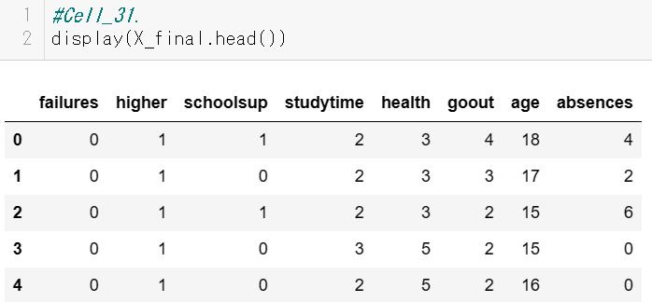
Python
Cell31
問題で与えられた値のうち、
選択された説明変数のみの値

Slide 64
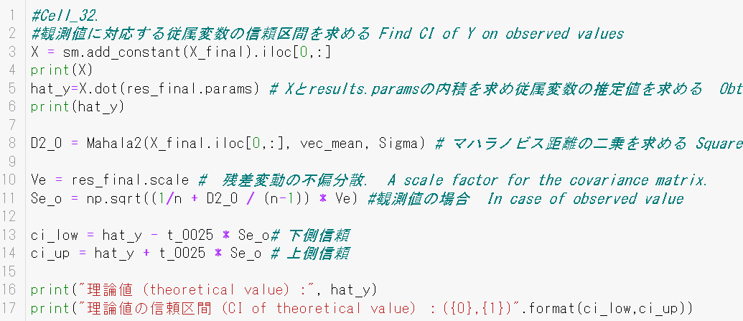

Python
Cell32
Xの値からなるベクトルと、定数項と偏回帰係数からなるベクトルの内積を取っています。つまり重回帰分析の式の値を計算しており、これが$y$の推定値です。

Slide 65
Python
Cell32
Yの推定値

Slide 66
Python
Cell32
マハラノビス距離の値を、問題で与えられたXの
値の上で算出
：マハラノビス距離の二乗

Slide 67
Python
Cell32
分散の不偏推定量Ve

Slide 68
Python
Cell32
標準誤差

Slide 69
Python
Cell32
信頼区間の上限下限

Slide 70
Python
Cell32
成績’G3’の推定値：12.07
信頼区間 ：(11.36, 12.77)ちなみに観測値は11でした。。

Slide 71
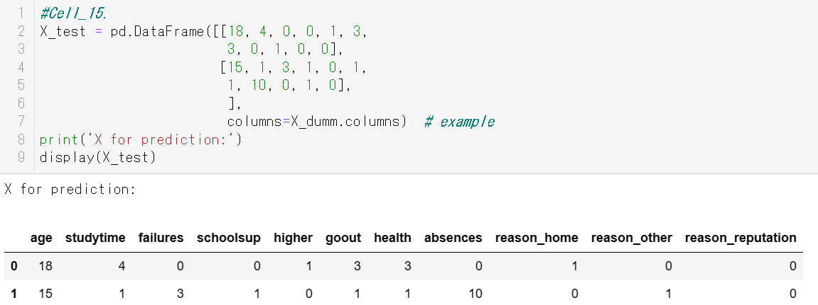
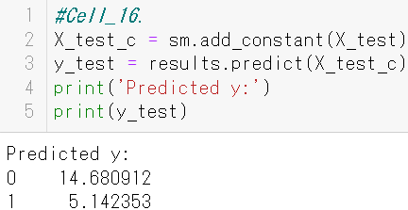
未知データに対する問題
Cell_15,16にて、以下のような属性の学生2名のG3値の予測値を（この時点では
全ての説明変数候補を用いて）求めた。
今回、最終モデルを用いて,1人目の学生の予測値と予測区間を求めよ。
Cell15
Cell16

Slide 72
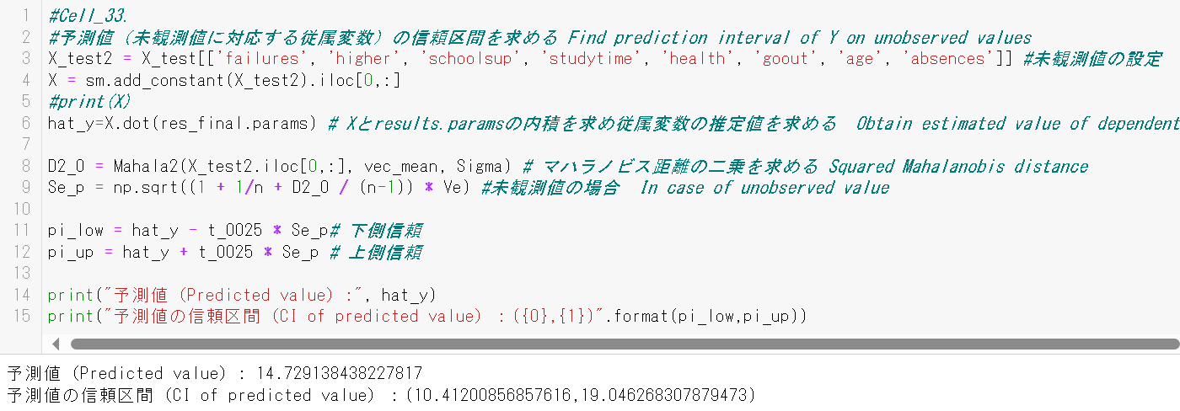
Cell33
1人目の学生を抽出

Slide 73
Cell33
問題で与えられた値のうち、
選択された説明変数のみの値

Slide 74
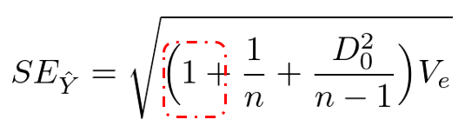
Cell33
標準誤差
(Cell_32と異なるので注意)

Slide 75
Cell33
予測区間の下限/上限

Slide 76
Cell33
成績’G3’の予測値：14.73
予測区間 ：(10.41, 19.95)

Slide 77
正則化

Slide 78
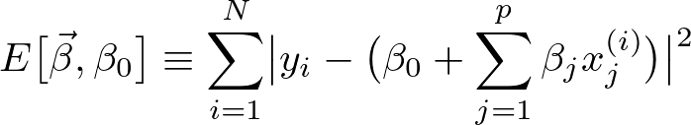


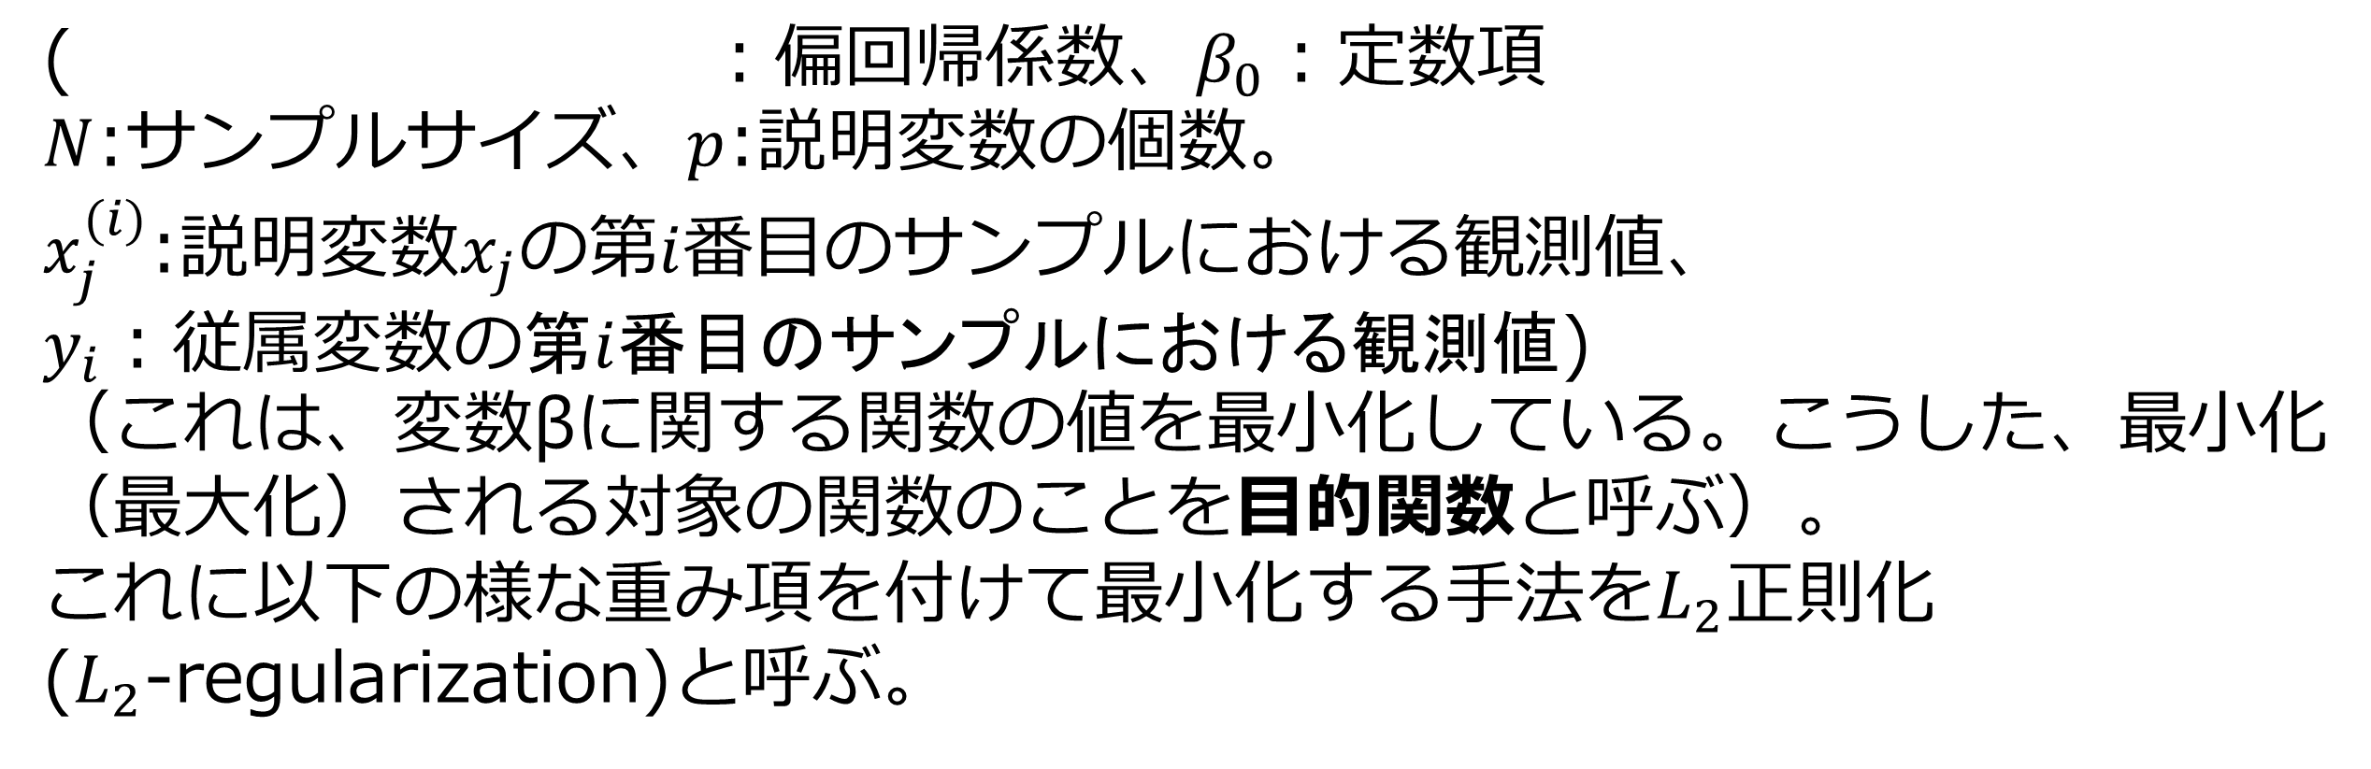
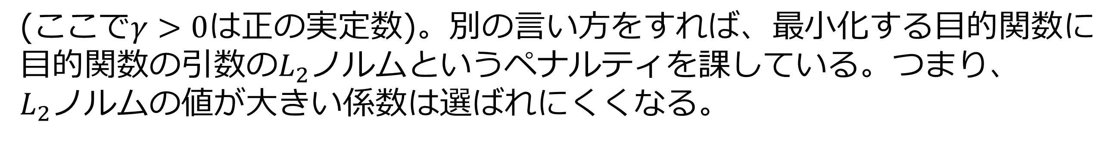
重回帰分析では最小二乗法を用いて、以下を最小化するベクトル$\vec{β}$を求めた：
( ：偏回帰係数、$β_{0}$：定数項
$N$:サンプルサイズ、$p$:説明変数の個数。
$x_{j}^{(i)}$:説明変数$x_{j}$の第$i$番目のサンプルにおける観測値、
$y_{i}$：従属変数の第$i$番目のサンプルにおける観測値)
（これは、変数βに関する関数の値を最小化している。こうした、最小化
（最大化）される対象の関数のことを目的関数と呼ぶ）。
これに以下の様な重み項を付けて最小化する手法を$L_{2}$正則化
($L_{2}$-regularization)と呼ぶ。
(ここで$γ>0$は正の実定数)。別の言い方をすれば、最小化する目的関数に
目的関数の引数の$L_{2}$ノルムというペナルティを課している。つまり、
$L_{2}$ノルムの値が大きい係数は選ばれにくくなる。

Slide 79

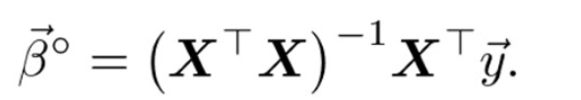
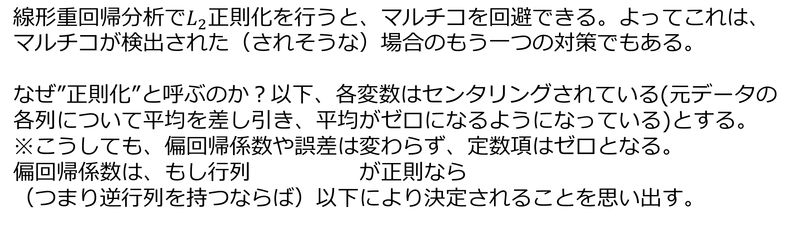
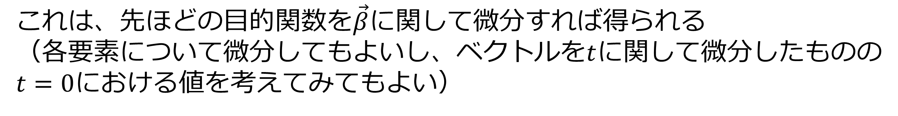
正則化とマルチコ回避
線形重回帰分析で$L_{2}$正則化を行うと、マルチコを回避できる。よってこれは、
マルチコが検出された（されそうな）場合のもう一つの対策でもある。
なぜ”正則化”と呼ぶのか？以下、各変数はセンタリングされている(元データの
各列について平均を差し引き、平均がゼロになるようになっている)とする。
※こうしても、偏回帰係数や誤差は変わらず、定数項はゼロとなる。
偏回帰係数は、もし行列 が正則なら
（つまり逆行列を持つならば）以下により決定されることを思い出す。
これは、先ほどの目的関数を$\vec{β}$に関して微分すれば得られる （各要素について微分してもよいし、ベクトルを$t$に関して微分したものの
$t=0$における値を考えてみてもよい）
※データサイエンス基礎Week12、一元配置分散分析における数理モデルの説明参照（この係数の決定する表現の部分は
線形重回帰分析にも当てはまる）
https://moocs.iniad.org/courses/2023/DS111/Week12/04

Slide 80




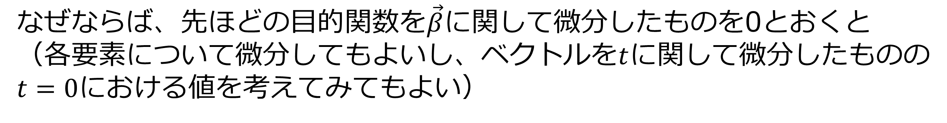
正則化とマルチコ回避
なぜならば、先ほどの目的関数を$\vec{β}$に関して微分したものを0とおくと （各要素について微分してもよいし、ベクトルを$t$に関して微分したものの
$t=0$における値を考えてみてもよい）
※目的関数が狭義凸なので

Slide 81
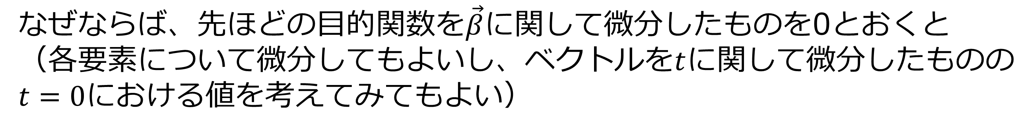
正則化とマルチコ回避
なぜならば、先ほどの目的関数を$\vec{β}$に関して微分したものを0とおくと （各要素について微分してもよいし、ベクトルを$t$に関して微分したものの
$t=0$における値を考えてみてもよい）
※目的関数が狭義凸なので
逆行列があるか？

Slide 82


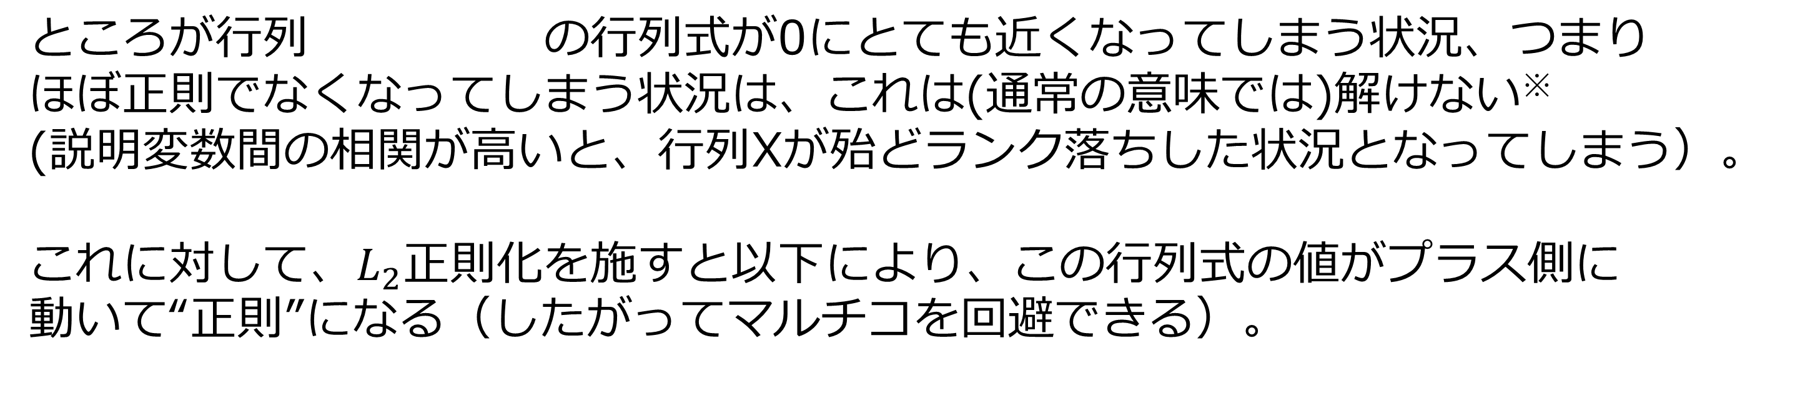
正則化とマルチコ回避
ところが行列 の行列式が0にとても近くなってしまう状況、つまり
ほぼ正則でなくなってしまう状況は、これは(通常の意味では)解けない※
(説明変数間の相関が高いと、行列Xが殆どランク落ちした状況となってしまう）。
これに対して、$L_{2}$正則化を施すと以下により、この行列式の値がプラス側に
動いて“正則”になる（したがってマルチコを回避できる）。
※疑似逆行列の説明は省略します（現時点のstatsmodelsではデフォルトで疑似逆行列を用いて実装されています）

Slide 83


正則化とマルチコ回避
ところが行列 の行列式が0にとても近くなってしまう状況、つまり
ほぼ正則でなくなってしまう状況は、これは(通常の意味では)解けない※
(説明変数間の相関が高いと、行列Xが殆どランク落ちした状況となってしまう）。
これに対して、$L_{2}$正則化を施すと以下により、この行列式の値がプラス側に
動いて“正則”になる（したがってマルチコを回避できる）。
逆行列が必ずある！
※行列 は半正定値行列で自己共役です．よってそれに単位行列のγ(>0)倍を加えたものは
正定値（自己共役）行列になり、かならず正則になります。

Slide 84
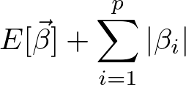
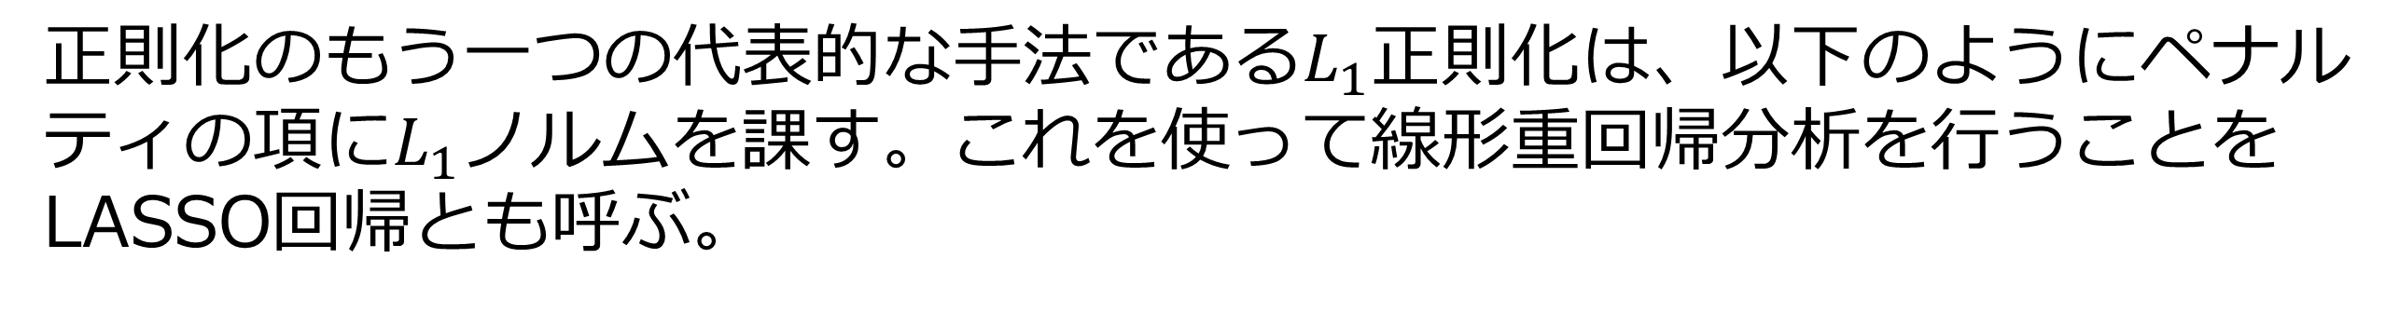
正則化と説明変数選択
正則化のもう一つの代表的な手法である$L_{1}$正則化は、以下のようにペナルティの項に$L_{1}$ノルムを課す。これを使って線形重回帰分析を行うことをLASSO回帰とも呼ぶ。
目的関数にペナルティとして$L_{1}$ノルムを課すと、$L_{2}$正則化に比して、ゼロに
なることが多い。
※L1正則化自体は(L2正則化もそうだが）ロジスティック回帰など、他の機械学習手法にも用いられる。
なおL2正則化を用いて線形重回帰分析を行う場合、Ridge（リッジ）回帰とも呼ぶ。

Slide 85

正則化と説明変数選択
$L_{1}$正則化は凸解析と密接に関連します。
しかし機械学習分野では、これらを重みづけした正則化項を施す
ElasticNetと呼ばれる手法も存在。
※例えばRockerFellar, “Convex analysis” などが凸解析の古典的テキストとして著名。

Slide 86
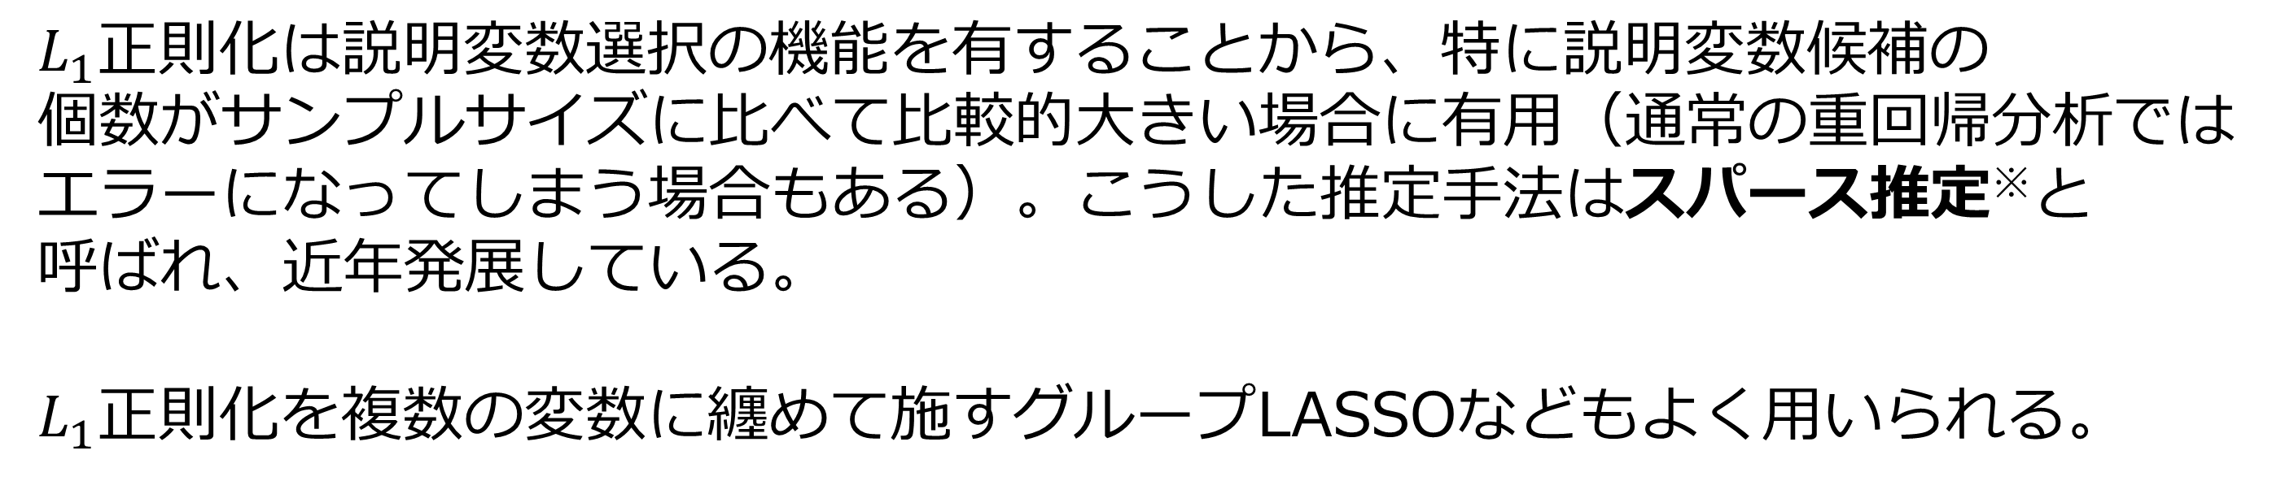
L1正則化の発展
$L_{1}$正則化は説明変数選択の機能を有することから、特に説明変数候補の
個数がサンプルサイズに比べて比較的大きい場合に有用（通常の重回帰分析では
エラーになってしまう場合もある）。こうした推定手法はスパース推定※と
呼ばれ、近年発展している。
$L_{1}$正則化を複数の変数に纏めて施すグループLASSOなどもよく用いられる。
※大規模データとは、サンプルサイズが大きい場合もあれば、次元数つまり説明変数候補の個数が
大きい場合もある。
※鈴木：「スパース推定100問 with Python」、共立出版 (2021)

Slide 87
正則化：その他
正則化のコードについては別途「人工知能」で学習のためここでは
サンプルコードは省略します。
ロジスティック回帰における正則化については「データサイエンス論A」
Week5参照※。
※データサイエンス論A
https://moocs.iniad.org/courses/2023/DS110/Week5-2/03

Slide 88
重回帰分析と実証分析

Slide 89
最小二乗法の前提と限界
Week1で述べた通り、最小二乗法による線形回帰モデルがうまく機能する、そしてベストな推定モデルとなることが担保される、理論的な前提が存在します。
逆に、その前提が満たされない時、最小二乗法により推定された線形回帰モデルは
バイアスを含む可能性があり、またベストな推定モデルではない可能性があります

Slide 90
BLUE（最良線形不偏推定量）
線形モデルの推定量が、これらを満たしている時、BLUEと呼ばれます。
Best Linear Unbiased Estimator の略です。
 | Overview
線形性(linearity) | 線形モデルの推定量である。
不偏性(Unbiasedness) | 推定量の期待値が真の値に等しい。
有効性(efficiency) | 推定量の分散が最小である。
一致性(consistency) | サンプルサイズの増大に伴い、推定量がある値に収束する。

Slide 91
ガウスマルコフの定理
線形統計モデルにおいて、最小二乗法により求められた推定量は、以下の仮定を満たしている場合、BLUEとなる.
項目 | 概要
仮定①：均一分散 | 誤差項の分散が均一であること。
仮定②：共分散ゼロ | 誤差項の間どうしで相関が無いこと。
仮定③：説明変数と誤差が無相関 | 誤差項と説明変数の間で相関が無いこと。

Slide 92
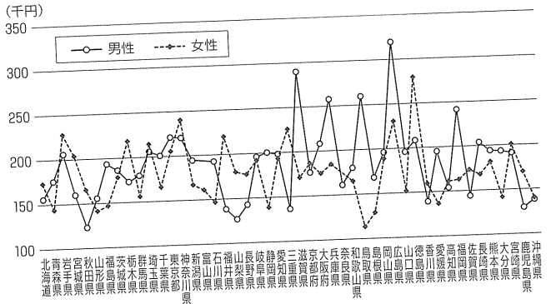
仮定①が成立しない例
下図は、都道府県別、男女別の、消費の平均値のデータです。
しかし、女性よりも男性の方が、家計による消費のばらつきが大きそうです。
分散が異なるので、一緒のデータとして消費額を従属変数として最小二乗法による線形回帰モデルを適用すると、うまく機能しない可能性があります。
山本：「実証分析のための計量経済学―正しい手法と結果の読み方」、中央経済社(2015)

Slide 93
仮定②が成立しない例
時系列データを扱う場合には、前年の値が翌年の値に影響しやすい場合がありますので、注意が必要です。こうした場合には、誤差項どうしの間に自己相関が
生じる可能性があるためです。
例えば経済の分野では、会計の消費支出には慣性効果と呼ばれるものがあり、
人々はいったん身についた生活習慣や消費水準をなかなか変えられない、と言われています。
こうした場合には、自己相関が生じ、共分散がゼロではなくなる場合があります。
同様の理由で、パネルデータ分析においても、時間軸方向のデータで相関が
生じる可能性があり、注意が必要です。

Slide 94
【参考】仮定①②が成立しない場合の対策
仮定①や②が成立しない場合の一つの方法としては、一般化最小二乗法と呼ばれる
手法があります。
時系列データの自己相関によって共分散がゼロではなくなっている場合には、自己相関係数を推定し、その推定量を織り込んだ形で最小二乗法を適用する手法（コクラン・オーカット法など）が存在しますが、ここでは省略します。

Slide 95

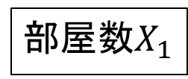
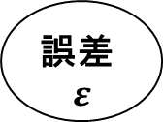
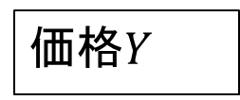





仮定③が成立しない例
「飛行機の騒音が住宅価格に与える影響を回帰分析で調べる」
賃貸マンション価格：Y、物件の仕様（部屋数、面積等※）：X1,X2,
騒音レベル：X3
部屋数$X_{1}$
$$β_{1}$$
面積$X_{2}$
$$β_{2}$$
価格$Y$
誤差
$$ε$$
$$β_{3}$$
$$騒音X_{3}$$
偏回帰係数$β_{3}$をみれば騒音が住宅価格に与える
影響が測れたと言ってよいか、、？
※ここでは簡易な例として部屋数と面積のみとしている。詳細はBoes and Nuesch(2011)参照

Slide 96
仮定③が成立しない例
航空騒音は地域要因（郊外にあり、住宅密集度が低いなど）に大きく影響していよう。そして地域要因は、部屋数や面積をはじめとする住宅の構造、価格にも影響しよう。
部屋数$X_{1}$
$$β_{1}$$
住宅地域の要因
面積$X_{2}$
$$β_{2}$$
価格$Y$
誤差
$$ε$$
$$β_{3}$$
$$騒音X_{3}$$
モデルに含まれていない潜在変数

Slide 97

仮定③が成立しない例
誤差$ε$は、部屋数、面積、騒音で説明できない成分。いまの考察から、現状のモデルでは、これが地域要因の影響も含んだ形になっている。地域要因は騒音の影響を受けていると考えられるから、騒音と誤差は独立でない。つまり仮定③が不成立。
部屋数$X_{1}$
$$β_{1}$$
住宅地域の要因
面積$X_{2}$
$$β_{2}$$
価格$Y$
誤差
$$ε$$
$$β_{3}$$
$$騒音X_{3}$$
独立ではない！

Slide 98








仮定③が成立しない例
なお原論文のBoes and Nuesch(2011)では、対象としたチューリッヒ空港の航空経路が大幅に変更された※時期があることに着目し、単なる「騒音レベル」ではなく「当該サンプルが航路変更後か」「航路変更後で、騒音被害地域になった地域のサンプルかどうか」「住宅仕様以外で個々の住宅特有の時間に依存しない定数」を住宅仕様に加えて説明変数に採用することで重回帰分析を行った。
部屋数$X_{1}$
$$β_{1}$$
面積$X_{2}$
$$β_{2}$$
価格$Y$
誤差
$$ε$$
$$β_{3}$$
$$騒音X_{3}$$
地域要因は同じまま、騒音が増えたら、その後の価格はどうなるか？
※航空経路変更に伴い、変更後に騒音地域になってしまった地域が生じたとされる。
そうした地域の物件の価格がその後どうなったか、という点に着目した。
山本：「実証分析のための計量経済学―正しい手法と結果の読み方」、中央経済社(2015)

Slide 99
実証分析へ
このように、ガウス・マルコフの定理の前提が満たされない場合であっても、説明変数に工夫をしたり、さらに発展的な統計的手法を用いて分析する手法が様々考案されており、実証分析や計量分析と呼ばれる分野で用いられています。
この講義では扱いませんが、以下参考文献です。
星野他：「Rによる実証分析」第二版、オーム社(2023)
山本：「実証分析のための計量経済学―正しい手法と結果の読み方」、中央経済社(2015)

Slide 100
まとめ：重回帰分析の用途
纏めると、重回帰分析の用途は大きく以下：
・予測：既にみた通り、最終モデルを用いて、興味がある対象の値を予測できます。
・共変量の値を固定した時の、各説明変数の影響を明らかにする：
他の説明変数の値が同じもとで、それぞれの説明変数が従属変数に与える影響を
調べることができる（擬似相関の影響を排除してくれる）。
例えばWeek1冒頭の例で学力を従属変数として重回帰分析を行えば、
年齢が同じもとで、身長が学力に与える影響を偏回帰係数から見て取れる
（ほぼ0に近くなる）。つまり擬似相関の影響を排除した状態で
その説明変数が与える影響を明らかにすることができる。
※小島：「Excelで学ぶ共分散構造分析とグラフィカルモデリング」、オーム社(2006)

Slide 101
学習のまとめ（チェックリスト）
重回帰式から、従属変数の推定値を算出できますか？
信頼区間と予測区間の違いを説明できますか？
従属変数の信頼区間を算出できますか？
従属変数の予測区間を算出できますか？
正則化について理解しましたか？

